Slide 1
Communicatie
3e les

Slide 2
Les programma
Theorie kernkwadranten/communicatie
Opdracht kernkwadranten
Activerende werkvorm gericht op kernkwadranten
Huiswerkopdracht en filmpje
Vooruitblik volgende les

Slide 3
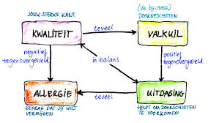
Theorie kernkwadranten van Daniel Ofman
Het helpt je bewust te worden van je eigen kwaliteiten, valkuilen, uitdagingen en de manier waarop je communiceert met de ander.
Kernkwaliteiten zijn de sterke eigenschappen, die kenmerkend voor jou zijn

Slide 4
Kernkwaliteit
dit is een eigenschap die jij bezit
waar jij van denkt dat iedereen het kan
die anderen in jou waarderen
die je niet ‘uit’ kunt zetten (maar wel verborgen kunt houden als de omgeving er niet op zit te wachten)
en wat jij bij anderen als vanzelfsprekend verwacht

Slide 5
Valkuil
je sterke kant in de doorgeschoten vorm
die je neigt te rechtvaardigen bij jezelf
dat wat jou soms wordt verweten
maar wat jij bij anderen door de vingers ziet
en hoewel gedrag dat bij deze valkuil succesvol kan zijn (een doel is bereikt)
kost het je veel energie

Slide 6
Uitdaging
het positief omgekeerde van je valkuil
de eigenschap die je bij jezelf mist
die je zou kunnen ontwikkelen om meer in balans te komen
die anderen je toewensen
en die jij in anderen bewondert

Slide 7
Allergie
oef, hier zit de ergernis of het onbegrip en het vermijden
want het is de doorgeschoten variant van jouw uitdaging, in een ander (waar je een allergische reactie op hebt)
het negatief tegenovergestelde van je kwaliteit
wat je in jezelf zou verafschuwen
dat wat je in anderen minacht
waardoor jij in je valkuil kunt schieten

Slide 8
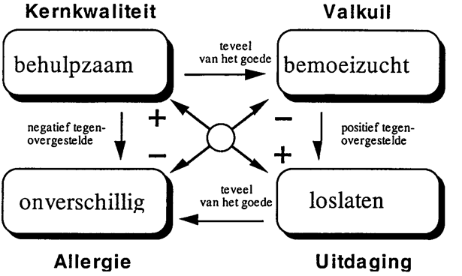
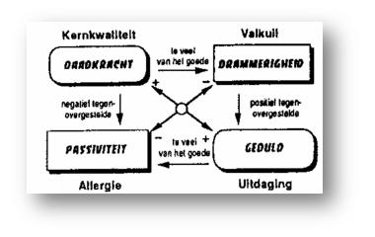
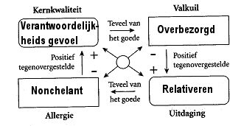

Slide 9
Het Johari venster

Slide 10
Vul je eigen kwadranten in
Notes:
Studenten vullen deze individueel in en mogen het hulpblad of internet erbij gebruiken. Daarna klassikaal bespreken.

Slide 11
Kernkwadranten oefening
Maak groepjes van 4/5 personen
Je geeft elkaar een opgeschreven kernkwadranten en leg uit waarom je dat vindt passen bij hem/haar
Daarna klassikale terugkoppeling
Jullie krijgen hier 20 minuten voor! Succes!
Notes:
Elke groep krijgt gekleurde memo’s en geeft je geeft iedereen een unieke kernkwaliteit. Blijf origineel zodat er geen dubbele zijn. Daarna klassikale bespreken. Wat past bij je? Zijn er ook blinde vlekken?

Slide 12
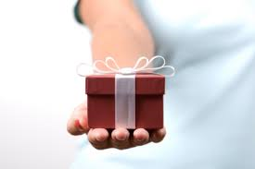
Huiswerk: feedback vragen
https://www.youtube.com/watch?v=o_GIZ2ad_9Y
Notes:
Je gaat in je omgeving feedback vragen om inzicht in je blinde vlek of kernkwaliteit te krijgen. Maar feedback geven hoe doe je dat?

Slide 13
Vooruitblik volgende les
Metacommunicatie
Inhoudsniveau en betrekkingsniveau
Gelijkwaardig/ongelijkwaardig

